Slide 1
ROMERO BRITTO
U SVIJETU LIKOVNIH UMJETNIKA 3,
3. b OŠ-SE "San Nicolò" Rijeka

Slide 2
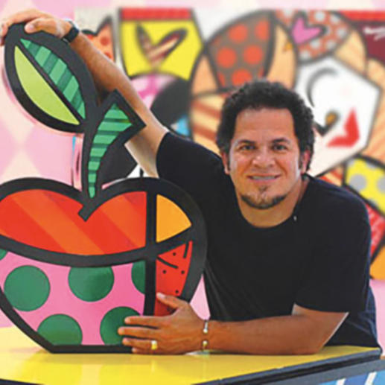
ROMERO BRITTO
Romero Britto je brazilski umjetnik, slikar i kipar. U svom djelima kombinira elemente kubizma, pop umjetnosti i grafita, koristeći žive boje , podebljane uzorke kao vizualni izraz nade, snova i sreće.

Slide 3
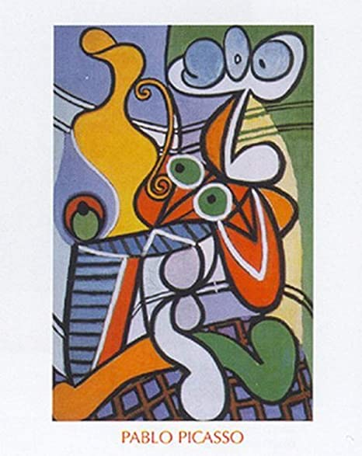
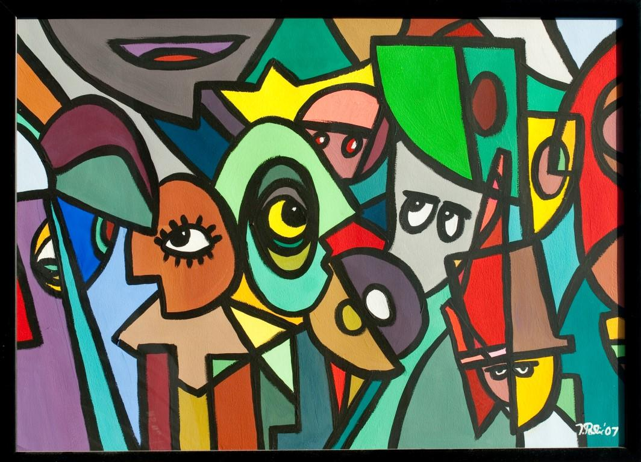
KUBIZAM
Najznačajniji predstavnik kubizma je Pablo Picasso.
Riječki umjetnik Ivan Paulić
stvara umjetnička djela u smjeru kubizma.
PABLO PICASSO
IVAN PAULIĆ

Slide 4
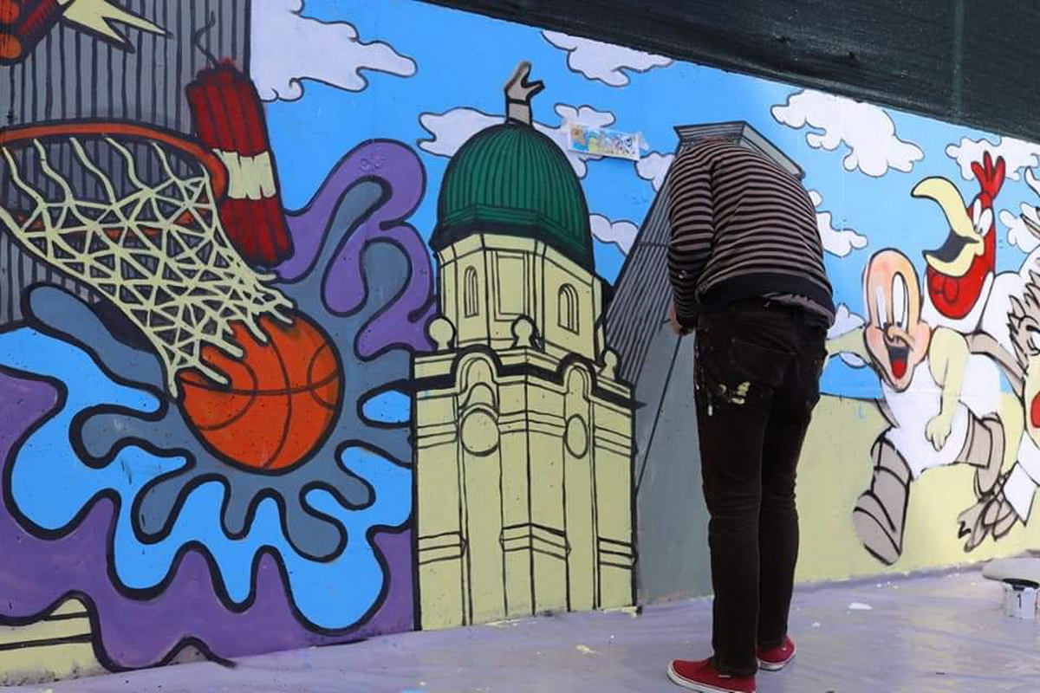
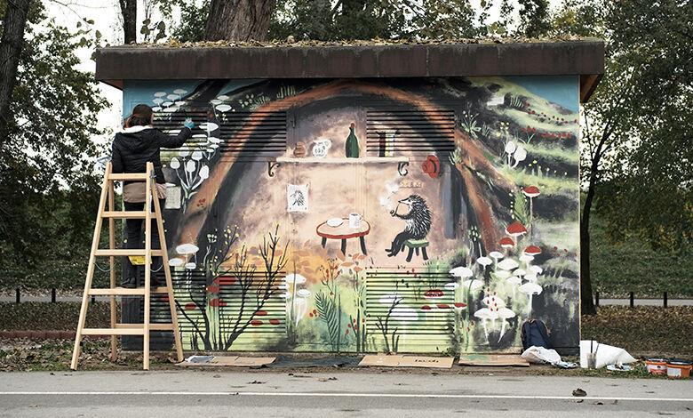
GRAFITI- ulična umjetnost
Grafiti - umjetnost ili vandalizam
Ako grafit stvara umjetnik na dozvoljenom mjestu.

Slide 5
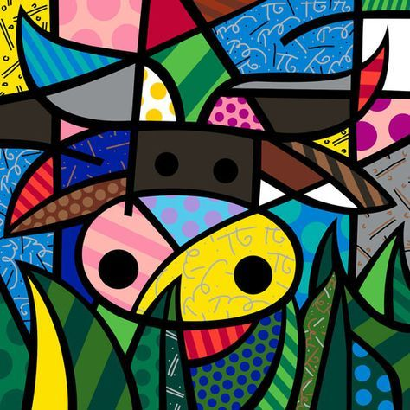
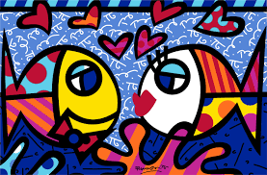
RADOVI ROMERA BRITTA

Slide 6
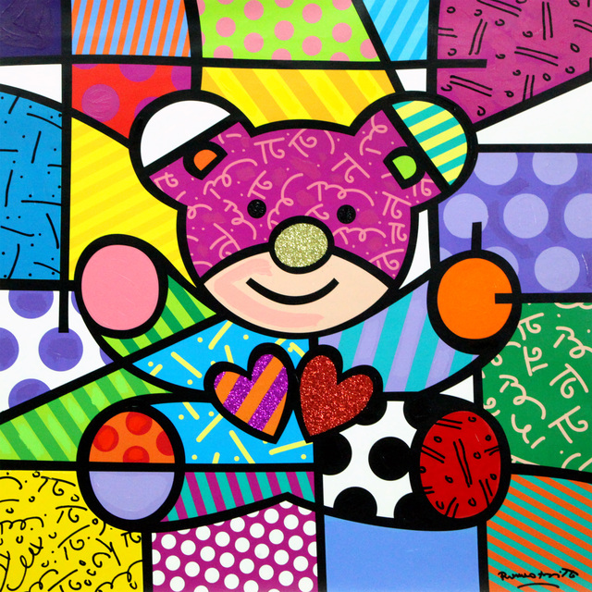
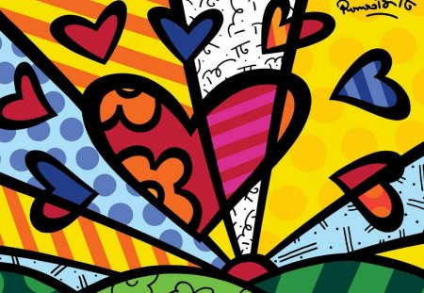
RADOVI ROMERA BRITTA

Slide 7
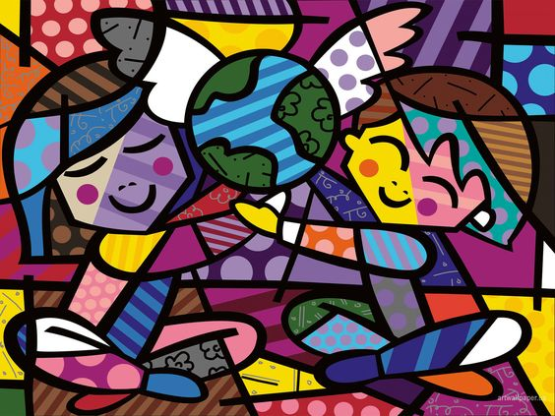
RADOVI ROMERA BRITTA

Slide 8
NAŠ LIKOVNI ZADATAK:
ISHOD: OŠ LK A.3.1.
U stvaralačkom procesu i izražavanju koristiti likovni jezik, iskustvo usmjerenog opažanja, doživljaj temeljen na osjećajima, iskustvu, mislima i asocijacije na temelju poticaja.
MOTIV SU NAM MAČKA I MIŠ U TEHNICI PASTELA:
Možete naslikati samo mačku ili samo miša ili staviti ih zajedno u vašu kompoziciju.
Stvaramo po uzoru na Romera Britta.
Proučavajući njegov rad vidimo mnoštvo različitih jarkih boja u kojima osnovne boje prevladavaju: crvena, plava i žuta. Svaka njegova slika ima upravo te boje. Njih nadopunjava izvedenim bojama: ružičastom, ljubičastom, narančastom ali i koristi nijanse osnovnih boja.
Motiv koji slika je u središtu.
Zatim cijelu plohu papira ocrtava nepravilnim likovima koji podsjećaju na pravokutnike, kvadrate ili trokute. No nisu pravilni. Često koristi i oblik srca.
Obrub likova je debela crna obrisna crta.
Sada na red stupa vaša mašta! Nacrtajte motiv mačke, miša ili oboje. Obrubite ih crnom pastelom.
Plohu papira crnom pastelom podijelite na pravilne ili nepravilne likove. Unutar likova ponekad dodajte teksture (crtice, točkice, nijanse boja i sl.) te oslikajte živim jarkim bojama.
UŽIVAJTE U RADU!

Slide 9
SLIKE PREUZETE:
https://www.artsy.net/artist/romero-britto
https://www.proidee.de/kunst/grafik-malerei/romero-britto-nova-dia
https://www.universitas-portal.hr/jezeva-kucica-na-bundeku-uljepsala-sivilo-zagrebackih-ulica/
http://ivanpaulic.com/
https://www.rijeka.hr/oslikavanjem-zidova-nastavljeno-uredenje-kosarkaskog-igralista-na-zametu/
https://www.amazon.com/Nature-Morte-Pablo-Picasso-Poster/dp/B0074OPE4W

